Slide 1

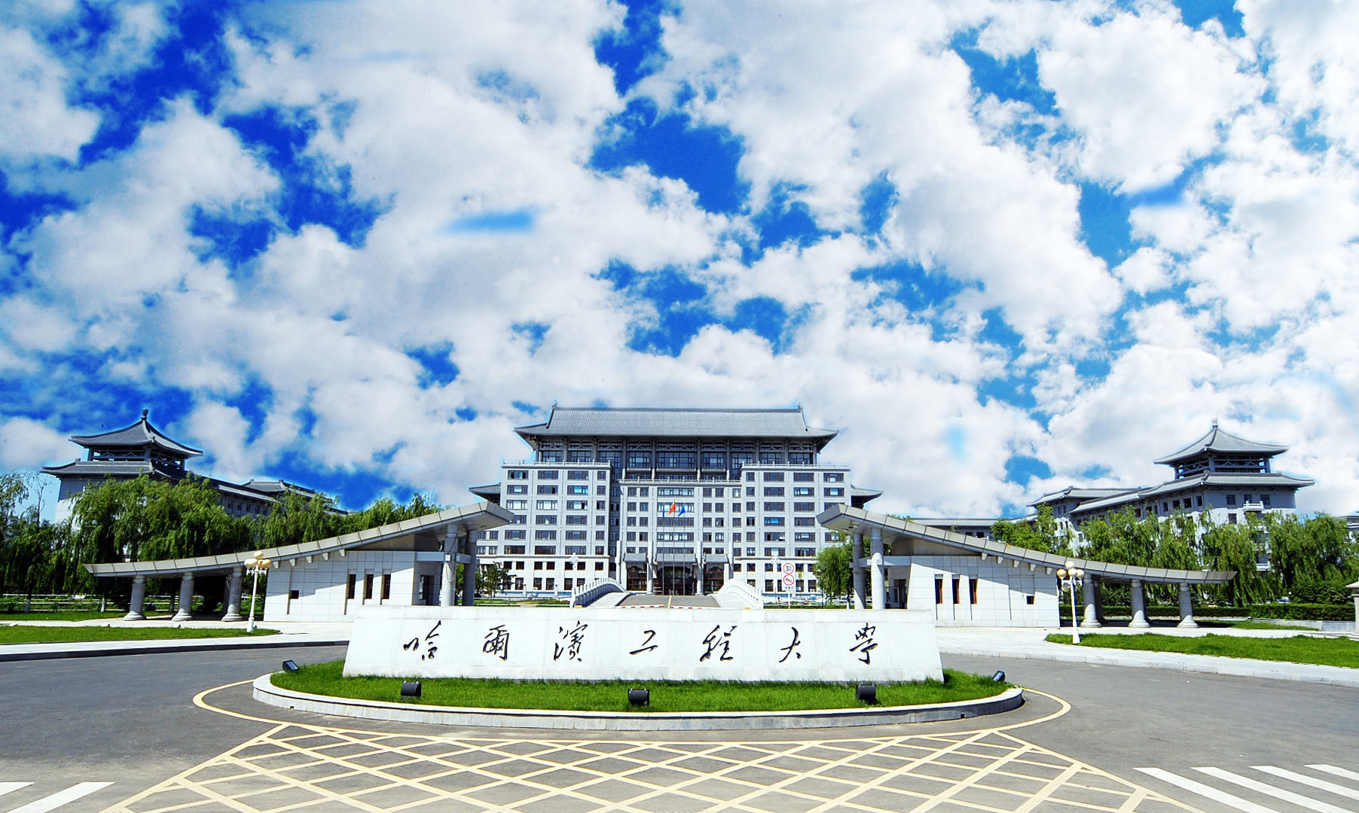
ECCV2020
SimAug: Learning Robust Representations from Simulation for Trajectory Prediction
SimAug：从仿真中为轨迹预测学习一种鲁棒性的表示方法
姓名：安家庆 学号： S320060001

Slide 2
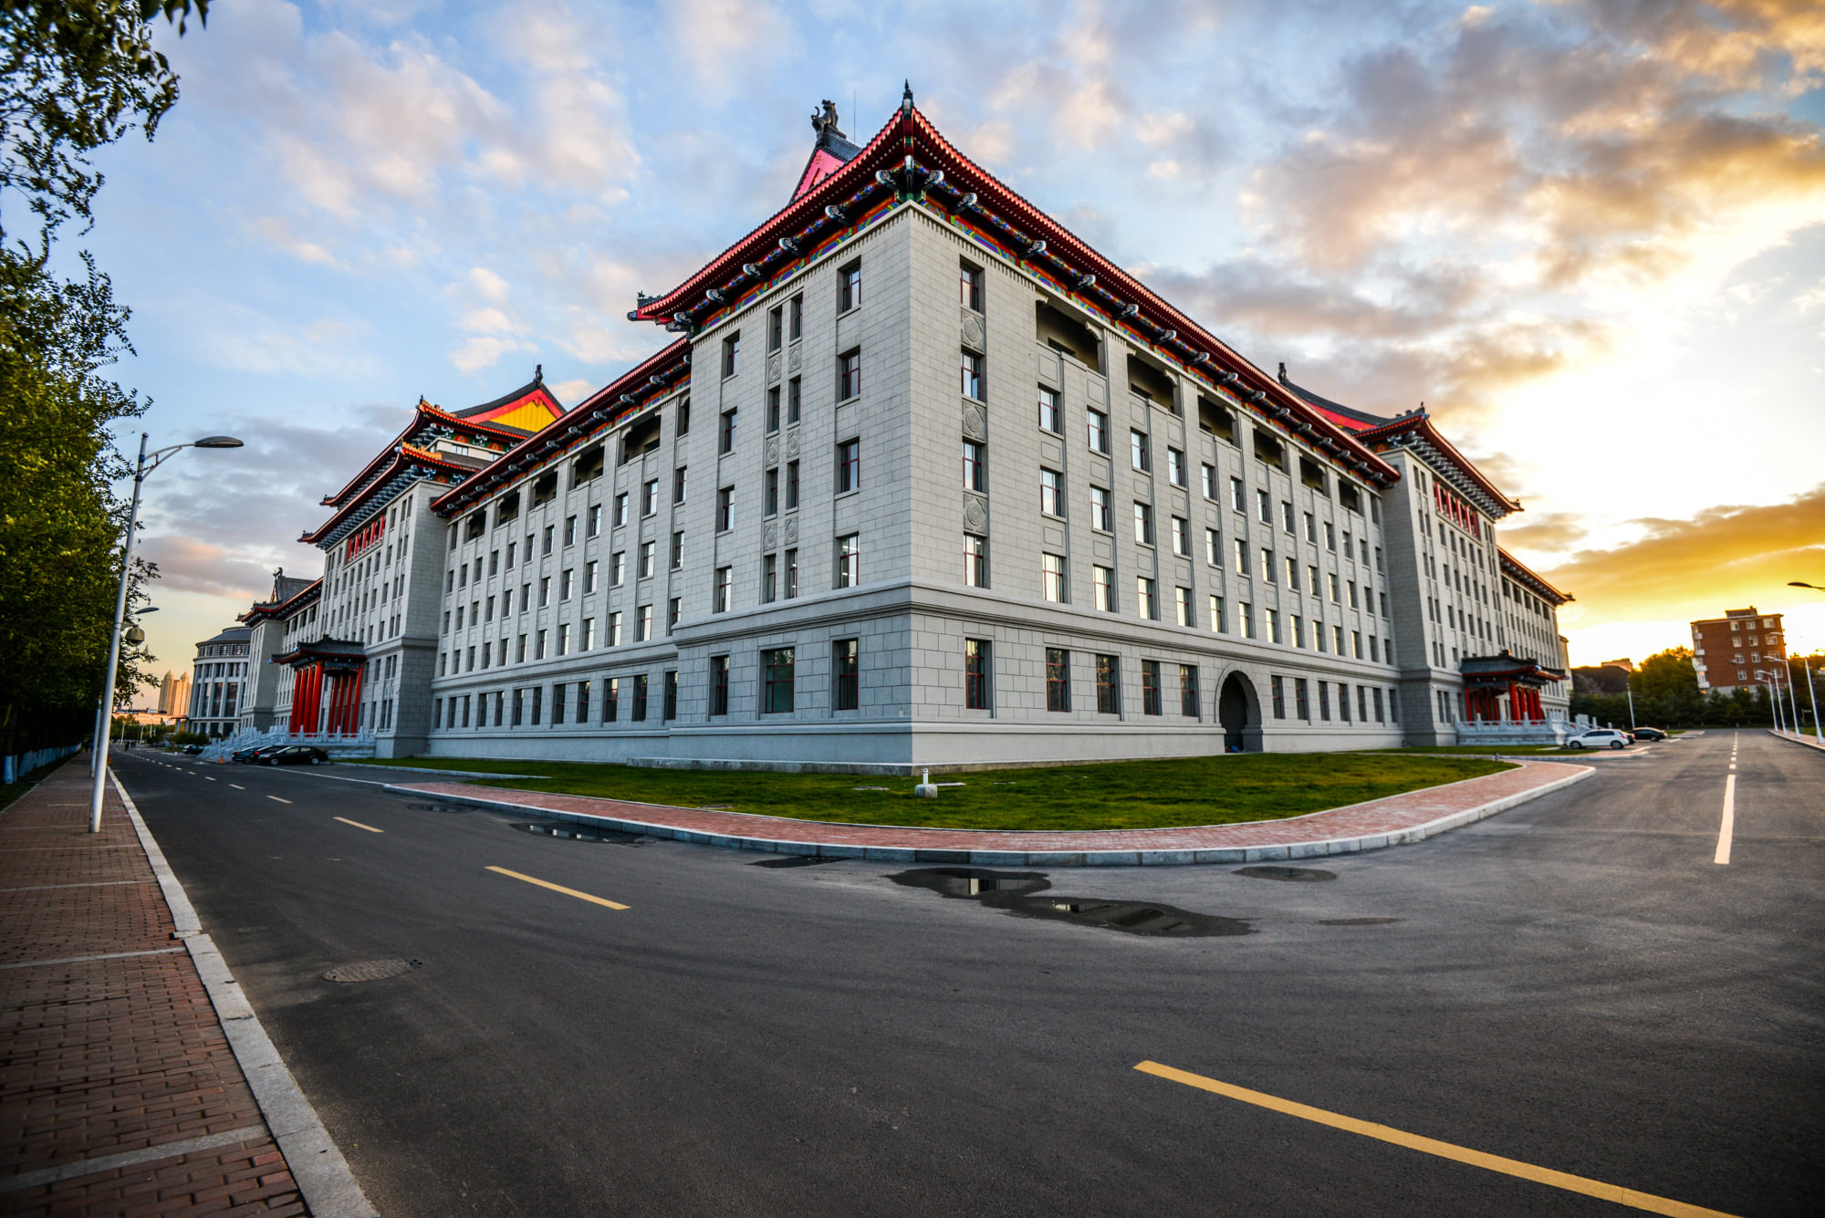
01
背 景 介 绍
02
模型介绍
03
算法介绍
CONTENTS
04
结果分析
05
论文总结

Slide 3
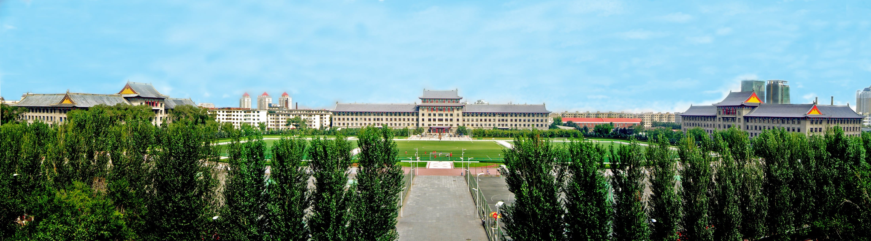
Part 1
背景介绍

Slide 4
背景介绍
未来轨迹预测是视频分析里的一个基础问题，其目的在于预测视频中行人下几秒的未来路线。轨迹预测的最新进展也被成功应用在了一些视觉应用中，例如自动驾驶技术，安全监控，机器人路径规划等场合

Slide 5

背景介绍
当前工作一个值得注意的瓶颈问题就是模型和训练的视频紧密耦合，当推广到其他的数据集或者应用场合时，其预测结果表现较差。这个瓶颈问题也阻碍了轨迹预测的应用场景，例如，当新添加一个相机时，需要对其数据进行标注并对模型进行微调，这导致了模型部署成本高而且效率低。

Slide 6
Part 2
模型介绍

Slide 7
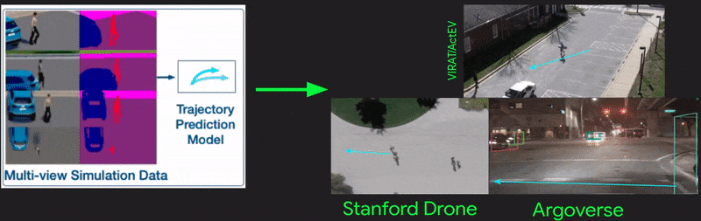
SimAug
出于上述方法的局限性，因此一个理想的模型应该将人的行为从特定视角，位置或场景的相机中解放出来。即人的行为预测不依赖于特定场景下的相机。

Slide 8
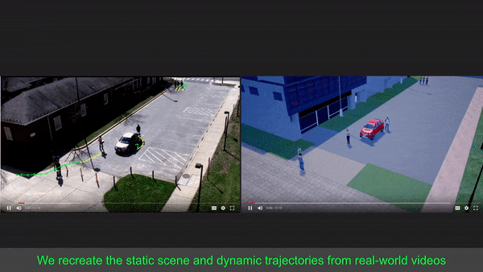
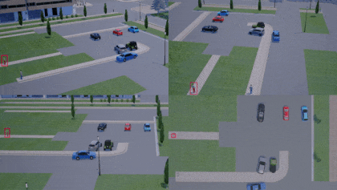
SimAug
训练数据集来自于仿真生成的数据，通过将真实场景下的视频通过CARLA进行仿真得到训练所用的数据集
CARLA:生成多个视角下的行人轨迹
采用多视角数据对模型进行训练

Slide 9
Part 3
算法介绍

Slide 10
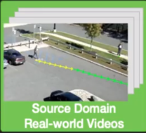
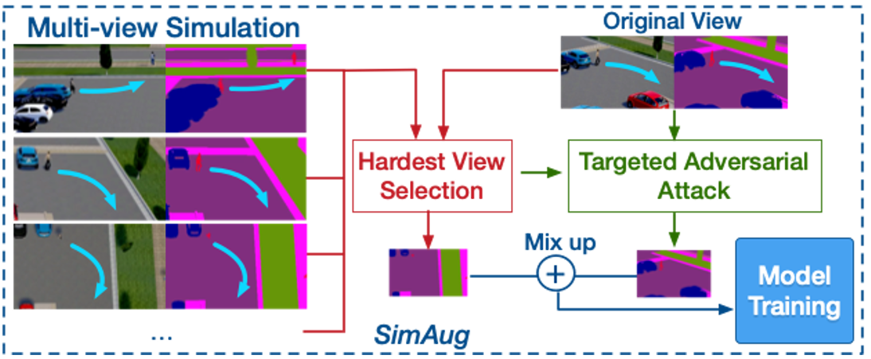
算法介绍
1.在真实世界的视频中通过CARLA（开源的3D模拟器）在3D仿真中重建一个
真实世界场景，然后为多个视角生成路径用于模型训练。

Slide 11
算法介绍
2.选择最大损失的视角然后生成一个对抗特征路径。在每一次的迭代中，选择对应
的损失函数最大的相机视角进行分析。

Slide 12
算法介绍
3.融合对应的对抗特征路径和相应的视图案例进行训练。

Slide 13
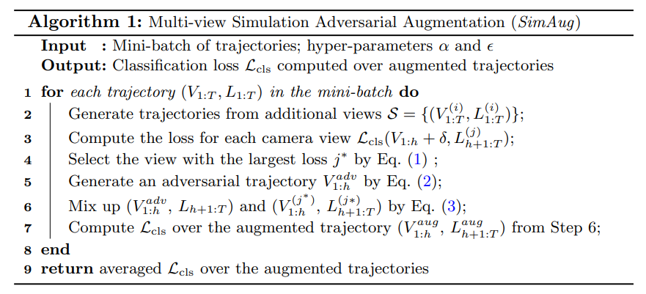
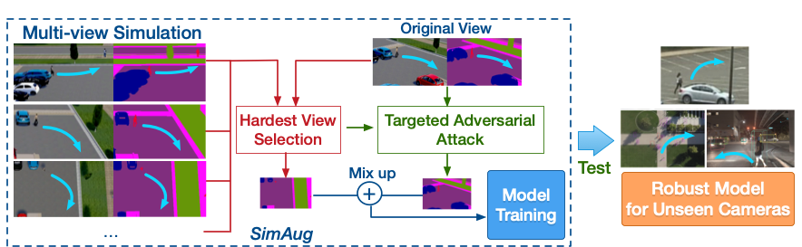
SimAug

Slide 14
Part 4
结果分析

Slide 15
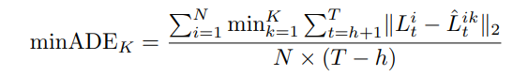
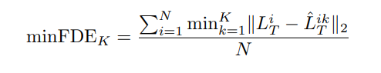
实验结果分析
评估指标：
最小平均位移误差：对于每个真实的位置，选择相邻的最近的K个预测结果来衡量平均误差
最小最终位移误差：类似于最小平均位移误差，只考虑最终预测时间节点的预测点和真实点的关系。

Slide 16
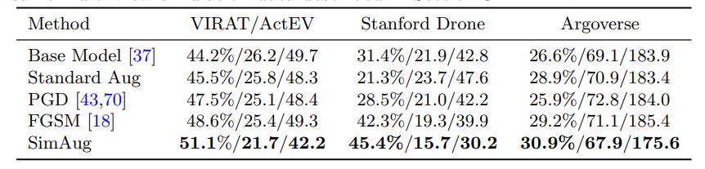
实验结果分析
实验一：
在三个不同的数据集上进行测试比较，
可以看出，相较于最近流行的对抗学习方法或是数据增强方法而言，
在准确率或是在两种不同的位移误差上，SimAug都取得了较好的结果。

Slide 17
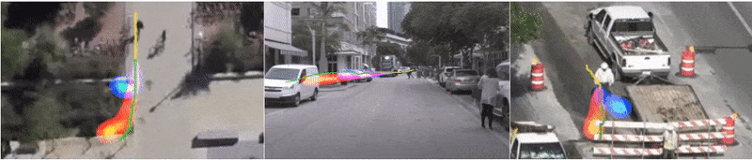
实验结果分析
可以看出，相较于最近流行的对抗学习方法或是数据增强方法而言，
在准确率或是在两种不同的位移误差上，SimAug都取得了较好的结果。

Slide 18
Part 5
论文总结

Slide 19
论文总结
1.论文研究了一种轨迹预测的方法：模型只被训练一次但可以被应用在其他的不同场景下的测试视频中。
2.论文提出了一种新的且有效的方法：通过利用多视角的仿真数据来加强轨迹预测模型的表现形式。
3.在轨迹预测中，论文提到的方法是首个展示了在3D仿真数据上做预测的有效性，并且在3个公共数据集上取得良好结果。

